Slide 7
之前是用pooling 最後output會變小

Slide 9
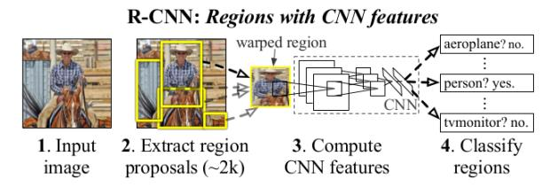
R-CNN(region rnn)
針對區域提取做CNN做object detection

